Slide 1
RAVENを用いた複タイムステップトモグラフィ推定の開発
大野 良人 (東北大学 / JSPS DC2)

Slide 2
目次
最終ゴール：TMT-AGE
多天体補償光学オンスカイ実証装置「RAVEN」
複タイムステップトモグラフィ推定の開発

Slide 3
TMT-AGE
TMT-AGE : Analyzer for Galaxies in the Early universe
銀河の内部構造の形成過程を明らかにする。
銀河形成期での激しい星形成の物理過程を明らかにする
将来のスペース望遠鏡で見つかる宇宙初期での銀河の候補天体のフォローアップ観測
z>1-5の銀河を空間的に分解して分光 (面分光)を行う。
z>5の銀河の光を積分して分光する
z>8の銀河の光を積分して分光する。
普遍的な描像を明らかにするために、たくさんの銀河を観測して統計的に議論する
高い集光力 ・ 高い空間分解能 ・ 高い観測効率

Slide 4
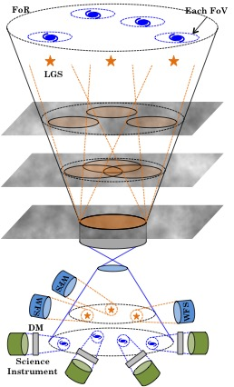
TMT+広視野補償光学
多天体補償光学
(Multi-Object Adaptive optics, MOAO)
複数のガイド星、トモグラフィ推定
5’の視野内の10~20個の天体に対して同時に補正を行う。
観測効率の向上
技術的課題
開ループ制御
波面センサー、DMのダイナミックレンジ
トモグラフィ推定、計算速度

Slide 5
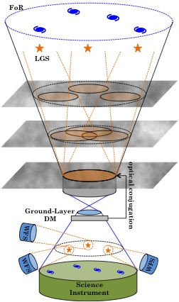
TMT+広視野補償光学
地表層補償光学
(Ground-Layer Adaptive optics, GLAO)
複数のガイド星、地表層のみ補正
地表層はすべての方向で共通のゆらぎ、支配的な成分(60%>)
10’>の広い視野でseeingの改善

Slide 6
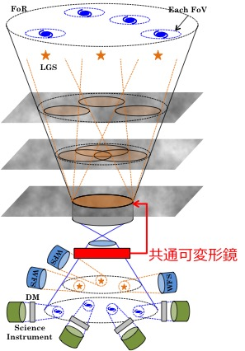
TMT+広視野補償光学
多天体補償光学+地表層補償光学
(MOAO + GLAO)
MOAO Mode
視野5’、回折限界に近い補償
高い空間分解能、多天体面分光
GLAO Mode
視野10’、Seeingの改善
広い視野、多天体分光
メリット
波面センサーや個別可変形鏡に必要なダイナミックレンジを小さくできる。
補正されたガイド星を用いることができる。

Slide 7
TMT-AGE
TMT-AGE : Analyzer for Galaxies in the Early universe
銀河の内部構造の形成過程を明らかにする。
銀河形成期での激しい星形成の物理過程を明らかにする
将来のスペース望遠鏡で見つかる宇宙初期での銀河の候補天体のフォローアップ観測
MOAO modeの高い空間分解能による多天体面分光観測
視野5’、50masサンプリング
GLAO modeの広い視野を用いた多天体分光観測
視野10’、150masサンプリング
GLAO modeの広い視野を用いた多天体分光観測
視野10’、150masサンプリング
※ 一度に10~20天体の多天体観測を行う。

Slide 8
TMT-AGE
TMTで視野10’のMOAO+GLAOシステムを実現するために……
TMTで視野10’のGLAO部分の光学系の設計
MOAOの技術的課題の実証 (開ループ制御、トモグラフィ推定)
トモグラフィ推定アルゴリズムの開発
高田発表
すばる望遠鏡での実証 「RAVEN」
(本発表)
複タイムステップ：本発表
経験的再構成：山崎発表

Slide 9
多天体補償光学のオンスカイでの実証
RAVEN

Slide 10
RAVEN
MOAOの技術的&科学的実証試験機 (8mクラスでは世界初)
  技術的：開ループ制御、アライメント、キャリブレーション、コントロール、トモグラフィ推定
  科学的：透過効率、オーバーヘッド、科学観測オペレーション、サイエンス観測
カナダと日本の国際協力
３回の試験観測 ＠Subaru望遠鏡
  with IRCS (近赤外撮像、分光) & レーザーガイド星
3つの自然ガイド星(直径3.5’以内)と１つのレーザーガイド星でトモグラフィー推定
直径2’の視野内にある2つの天体に対して補正を行う。(各サイエンスチャンネルの視野は4”)
目標性能：Ensqured Energy 30%> in 140mas slit
目標透過効率 : AO188の80%以上

Slide 11
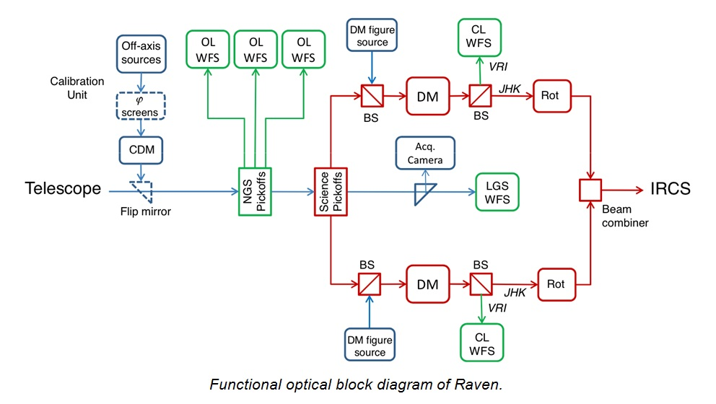
System
Calibration
Unit
(Simulator)
開ループ
波面センサー
閉ループ
波面センサー
可変形鏡
可変形鏡
青：キャリブレーション
緑：波面センサー
赤：サイエンス光路
http://web.uvic.ca/~ravenmoa/index.html

Slide 12
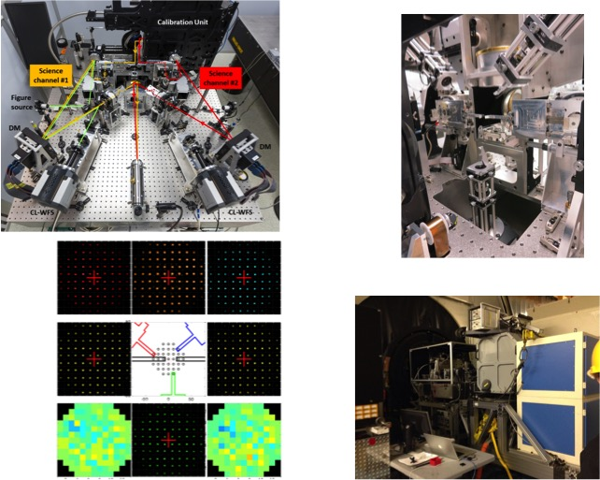
Optical bench
Pick-off arms
Control GUI
RAVEN and IRCS@ NsIR

Slide 13
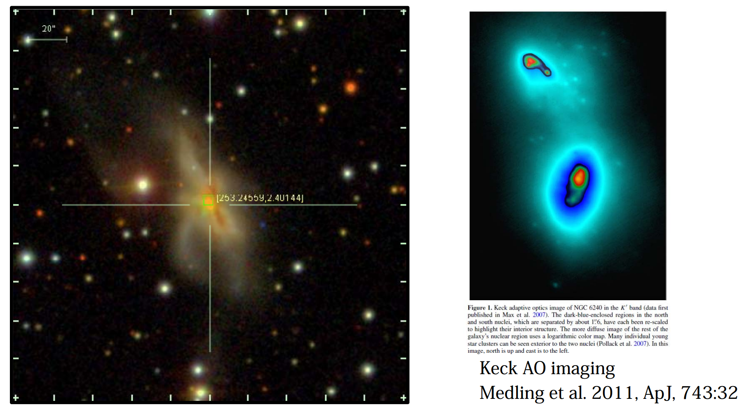
Science
同時性
スカイや参照星を一度に観測することで、高精度なスカイ引きや大気吸収の補正を行う
High resolution spectroscopy of metal-poor star
Spectroscopy of prototypical IR-luminous merging galaxy, NGC6240
NGC6240
多重性
離れた領域をAOで補正しながら一度に観測する
Observation of the center of a near elliptical galaxy.
Davidge et al. (2015)
PSFの一様性
Imaging of host galaxies of high-redshift QSOs.

Slide 14
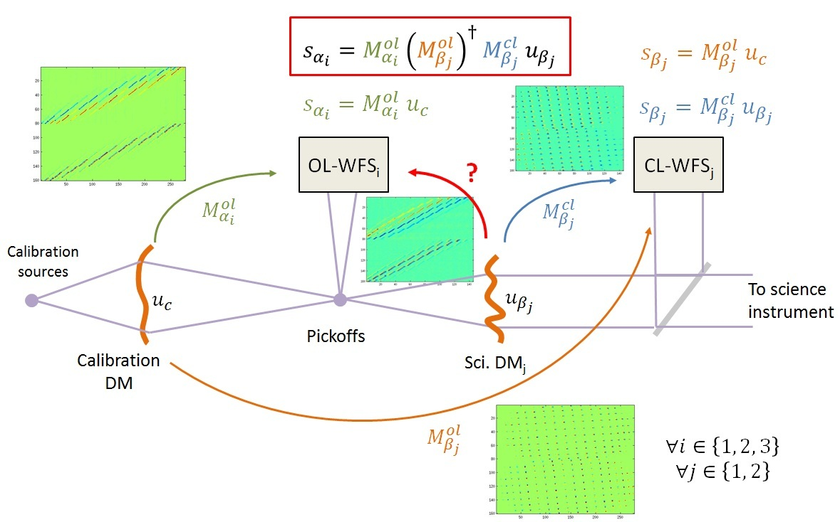
Calibration
3つのオープンループWFS、2つのサイエンスDMをつなぐInteraction Matrixの作成。
http://web.uvic.ca/~ravenmoa/Blog.html

Slide 15
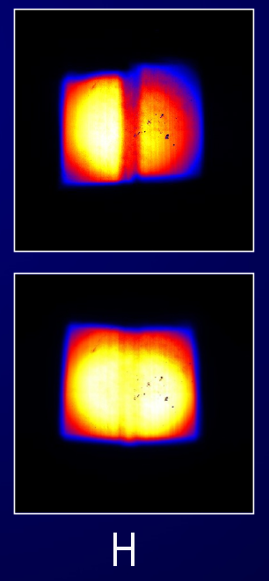
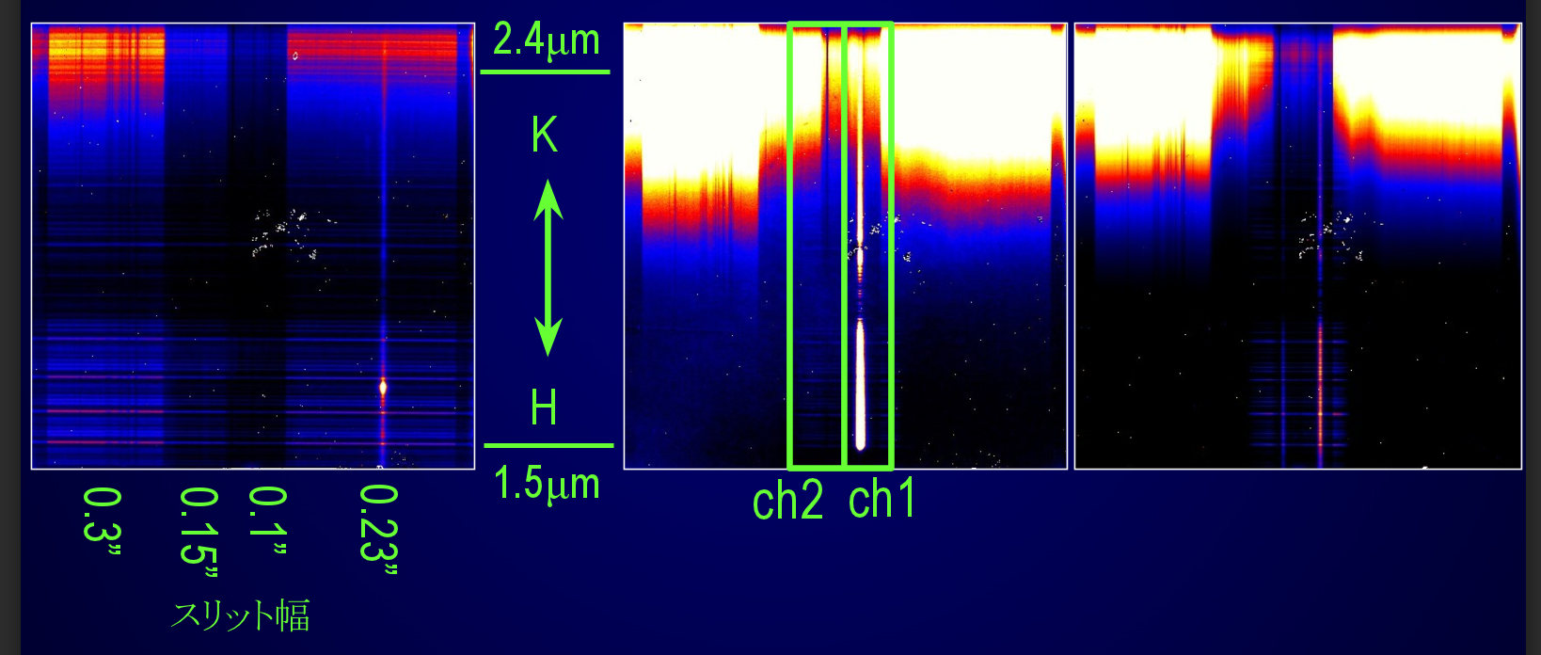
Alignment
国立天文台大屋氏のスライドより
撮像フラット画像 (H-band)
第２回試験観測で透過効率の低下、背景放射の増加、各チャンネルごとに差が見られた
各チャンネルの瞳ずれ、RAVENとIRCSの瞳ずれが原因。
第３回試験観測では改善された
第2回試験観測
第3回試験観測
グリズムフラット画像 (HK)
AO188
RAVEN
第２回試験観測
透過効率~32%(H)
第3回試験観測
透過効率〜70% (H)

Slide 16
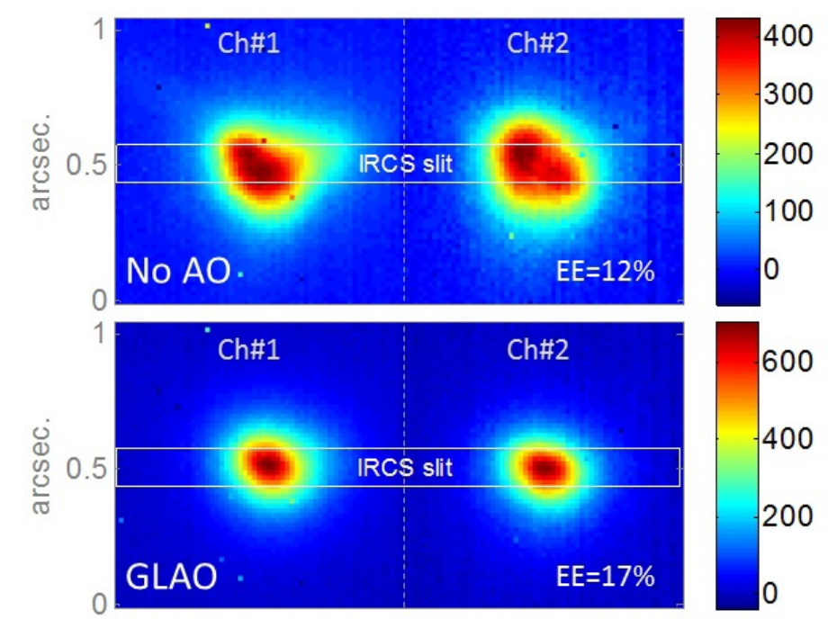
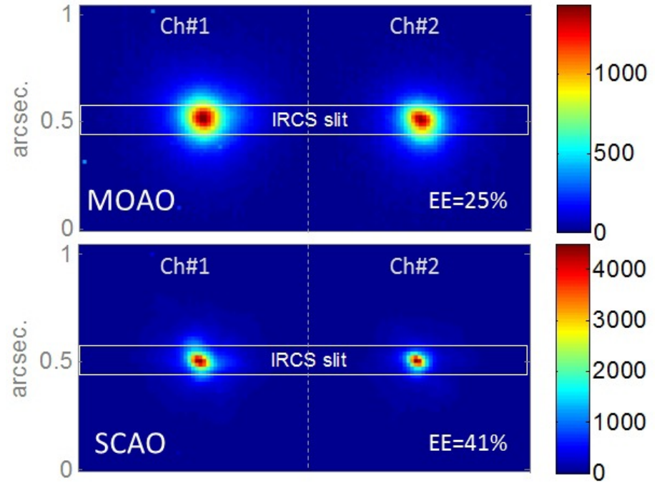
MOAO
補正なし (EE=12%)
MOAO (EE=25%)
GLAO (EE=17%)
SCAO (EE=41%)

Slide 17
複タイムステップトモグラフィ
波面再構成の開発

Slide 18
トモグラフィ推定
逆問題
ガイド星
測定誤差
S₁(t)
S₂(t)
S₃(t)
W₁(t)
W₂(t)
W₃(t)
e₁(t)
e₂(t)
e₃(t)
W₃
=
H
+
大気ゆらぎ
W₂
W₁
Telescope
WFS
WFS
W(t) = H† S(t)
H† : 再構成行列
S₁
WFS
S₂
測定値
S₃

Slide 19
トモグラフィにおける情報不足
測定できない領域
ガイド星の光が通らない領域は全く情報がない。
推定エラーの原因となる。
縮退している領域
波面センサーで測定できるのは、ガイド星の方向の積分された位相ゆらぎ。
トモグラフィ推定で高さごとの位相ゆらぎに変換するためには、複数の光路で測定されている必要がある。
望遠鏡

Slide 20
トモグラフィにおける情報不足
測定できない領域
ガイド星の光が通らない領域は全く情報がない。
推定エラーの原因となる。
縮退している領域
波面センサーで測定できるのは、ガイド星の方向の積分された位相ゆらぎ。
トモグラフィ推定で高さごとの位相ゆらぎに変換するためには、複数の光路で測定されている必要がある。
望遠鏡
これらの領域はMOAOの視野を広げるほど増え、トモグラフィ推定の精度を大きく下げる。

Slide 21
複タイムステップトモグラフィ推定
短い時間の間ならば、大気ゆらぎは風速によって移動しているとみなせる。 (Frozen flow)
前のタイムステップで測定された領域も時間ともに移動していく
複数のタイムステップの測定値を同時に用いることで、情報を増やして推定精度を向上させる。 複タイムステップトモグラフィ推定
各高さでの風速、風向の情報が必要
風速・風向
望遠鏡
S(t)
S(t-Δt)
e(t)
e(t-Δt)
=
H’
W(t)
+

Slide 22
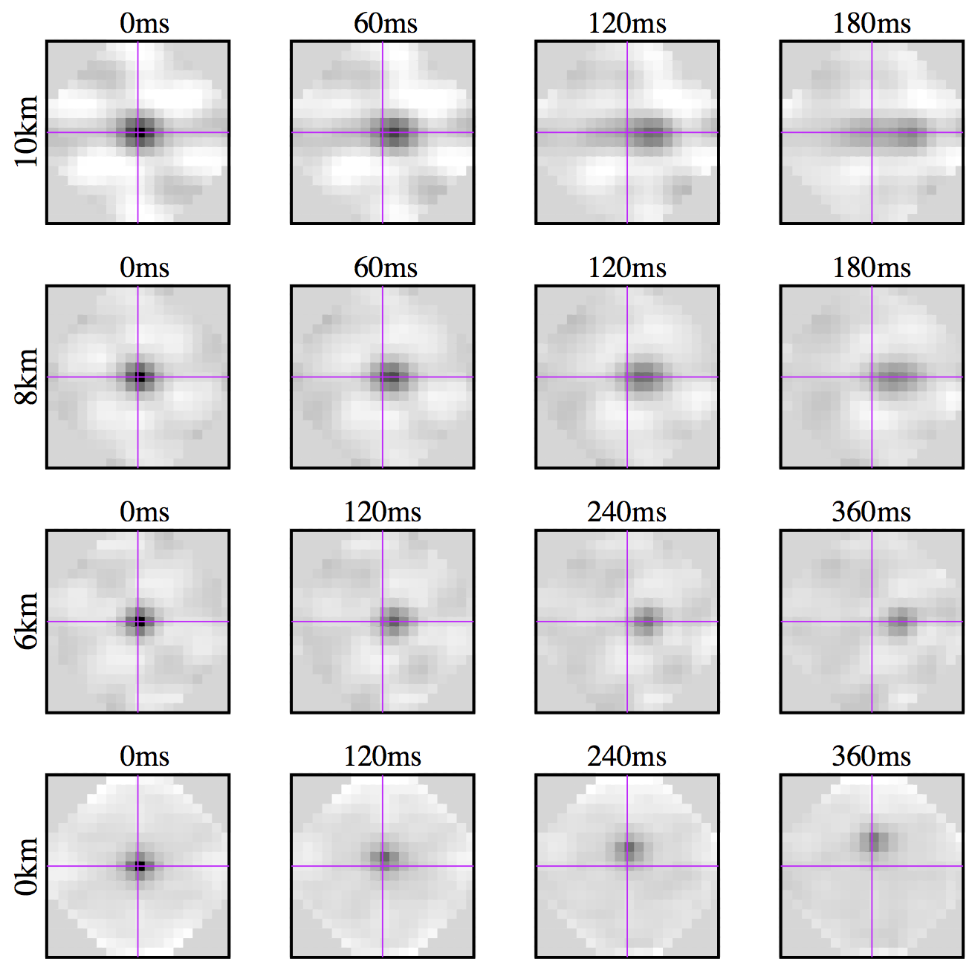
風速推定
トモグラフィ推定がで再構成された各高さの位相乱れも時間とともに風速で移動していく。
各高さごとに時間相関を計算
ピークの位置の中心からのずれから風速、風向を推定する
時間相関マップ
再構成された
各高さの位相乱れ
測定値
時間相関
S₁
S₂
S₃
W₁
W₂
W₃
トモグラフィ推定

Slide 23
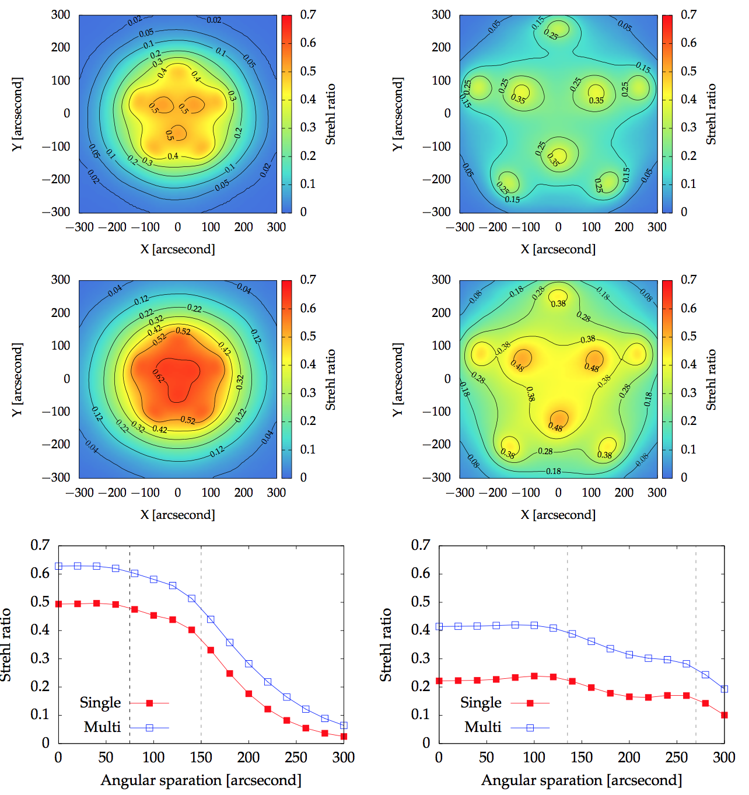
数値シミュレーション
口径30mでのMOAOの数値シミュレーションの結果
視野10’、8つのレーザーガイド星
約ストレル比が2倍向上した。
実験室実験でも成功した。
従来のトモグラフィ
中心からの角度距離とストレル比
複タイムステップ

Slide 24
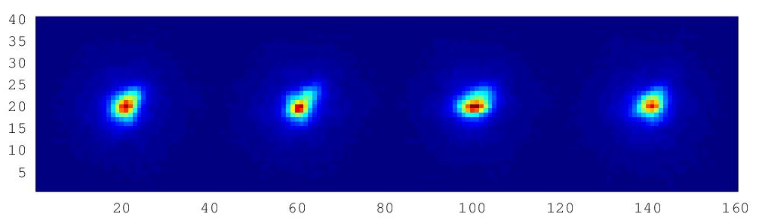
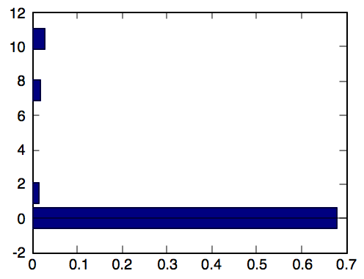
オンスカイでの結果
複タイムステップと従来の手法を交互に試した。
推定された風速はすべての高さでほぼ0
Ensquared Energyは高くなったが、複タイムステップによるものではない？
他の時間帯でも今のところ改善は見られなかった。
EE=28.5%
EE=26.7%
EE=28.8%
EE=26.5%
Multi
Single
Multi
Single
大気ゆらぎプロファイル
r₀=0.314m
H [km] | X wind [m/s] | Y wind [m/s]
10.5 | -0.00 | 0.00
7.5 | 0.37 | 0.25
1.5 | -0.02 | 0.78
0 | -0.08 | 0.26
高度

Slide 25
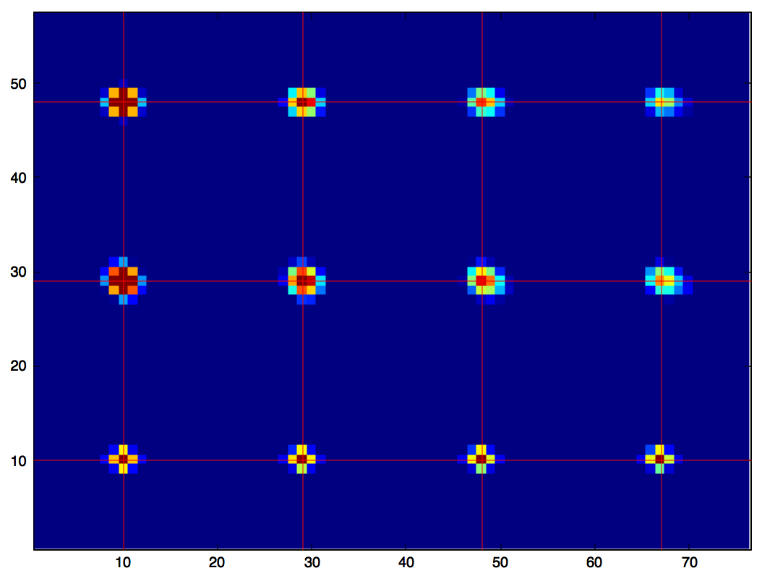
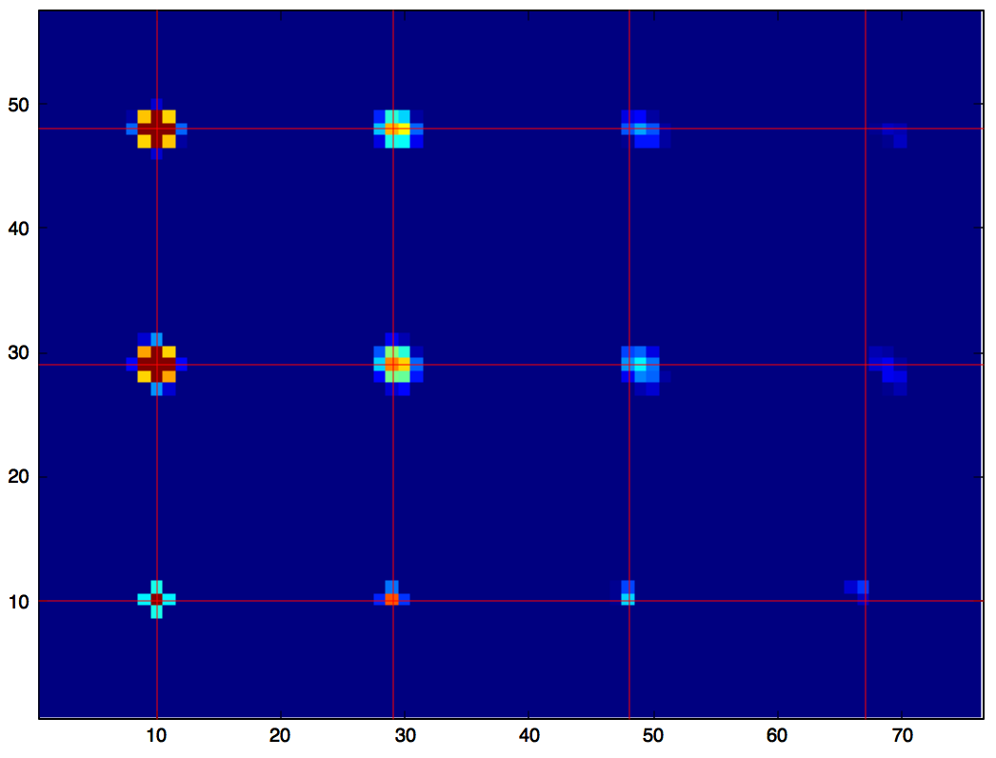
オフライン解析
風速推定手法の改善
  すべての高さで相関マップの中心に強いピーク。このせいで風速がほぼ0に。
  1秒ごとに平均を引いて、ゆっくり変化する成分を取り除いた
大
大
時間相関の時間差
時間相関の時間差
高度
高度
以前の手法で結果
新しい結果

Slide 26
オフライン解析
風速のプロファイル
大気ゆらぎ強度、風速、風向の高さプロファイルの時間変化
(約1時間)
大気ゆらぎ強度プロファイル
風向のプロファイル

Slide 27
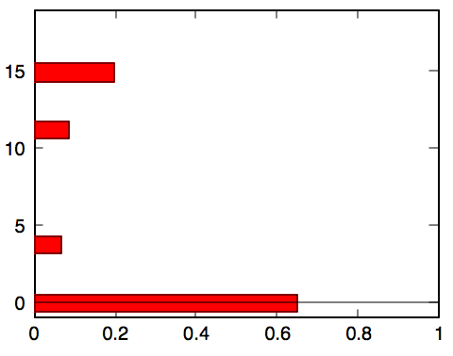
オフライン解析
複タイムステップトモグラフィ推定の評価
  オンスカイで取得された波面センサーのデータからトモグラフィを計算して、波面残差を評価した。
  いくつかの時間帯では、複タイムステップ手法による改善が見られた
大気ゆらぎプロファイル
(-2.44, -6.05)
(2.47, -4.95)
(4.51, -1.51)
(0.93, 0.82)

Slide 28
まとめ
TMT-AGE プロジェクト
  MOAO+GLAOで遠方銀河の性質を統計的に明らかにする
  MOAO mode：直径5’の視野内で回折限界に近い補正
  GLAO mode ：直径10’の広い視野内でModerateの補正
多天体補償光学のオンスカイ試験機「RAVEN」
  オンスカイでのMOAOの実証に成功
  今後は試験観測で得られたデータからさらなる解析を行う
  室内実験装置としてはまだまだ活躍予定
複タイムステップトモグラフィ推定
  オンスカイでは今のところ改善が見られなかった。
  風速推定手法の改善を行い、オンスカイのデータから風速を検出した
  さらに多くのデータで解析を行い、性能評価を行う。

